Slide 1
PHÒNG GIÁO DỤC VÀ ĐÀO TẠO QUẬN LONG BIÊN
TRƯỜNG TIỂU HỌC ÁI MỘ B
Môn: Toán
LỚP 2
Bài : Luyện tập (tr.120)

Slide 2
1. Tính nhẩm:
8 : 4 =
36 : 4 =
2
12 : 4 =
24 : 4 =
3
20 : 4 =
40 : 4 =
5
28 : 4 =
32 : 4 =
7
9
6
10
8

Slide 3
2. Tính nhẩm:
4 x 3 =
12 : 4 =
12 : 3 =
12
4 x 2 =
8 : 4 =
8 : 2 =
8
4 x 1 =
4 : 4 =
4 : 1 =
4
4 x 4 =
16 : 4 =
16
3
2
1
4
4
4
4

Slide 4
3. Có 40 học sinh chia đều thành 4 tổ. Hỏi mỗi tổ có mấy học sinh?
Tóm tắt
4 tổ: 40 học sinh
1 tổ: … học sinh?
Bài giải
Mỗi tổ có học sinh là:
40 : 4= 10 (học sinh)
Đáp số: 10 học sinh

Slide 5
5. Có 12 người khách cần sang sông, mỗi thuyền chở được 4 người khách (không kể người lái thuyền). Hỏi cần mấy thuyền để chở hết số khách đó?
Tóm tắt
4 khách: 1 thuyền
12 khách: … thuyền?
Bài giải
Cần số thuyền để chở hết số khách đólà:
12 : 4 = 3 (thuyền)
Đáp số: 3 thuyền

Slide 6
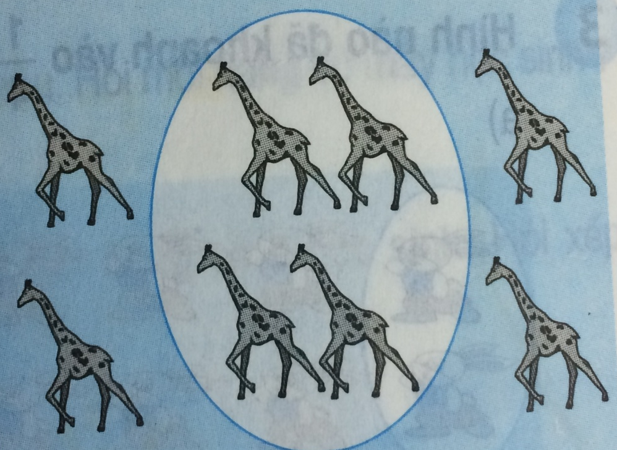
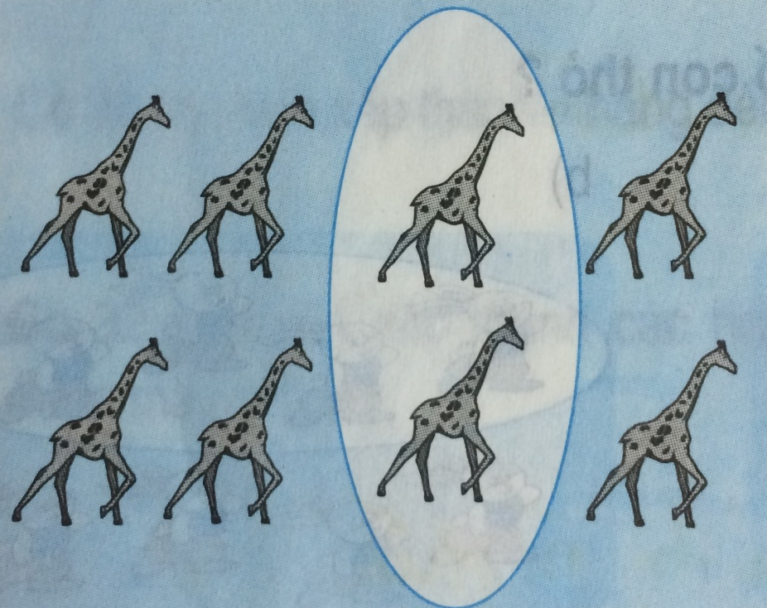
5. Hình nào đã khoanh vào số con hươu?
a)
b)

